Slide 1
Муниципальное бюджетное дошкольное образовательное учреждение детский сад общеразвивающего вида №2 « Дюймовочка»
Экспериментально-исследовательский проект
«Душистый друг»
Авторы работы: Варвара Нартова, воспитанница группы №7 МБДОУ №2 «Дюймовочка» Руководитель: Газина Надежда Николаевна, воспитатель I квалификационной категории

Slide 2
Актуальность проекта
Проблема грязных рук актуальна во все времена. Эту проблему помогает нам решать мыло. Им мы пользуемся каждый день. Сейчас невозможно представить себе жизнь без этого важного средства гигиены, мы выбираем мыло по своему вкусу. Как-то раз я с родителями зашла в парфюмерный магазин за покупками и увидела разноцветные кусочки мыла разной формы. Я подумала, что когда – то, совсем давно мыла не было. Как же обходились люди в то время? И я решила узнать историю создания мыла ,его свойства. Смогу ли я сварить мыло в домашних условиях?

Slide 3
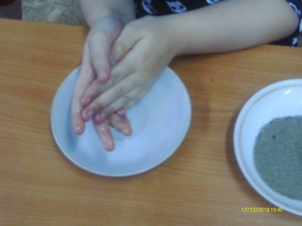
История создания мыла
Мылом человечество пользовалось с незапамятных времен: история изготовления мыла насчитывает по меньшей мере 6 тыс. лет. Древние греки очищали тело песком, особенно мелким, привезенным с берегов Нила. Мы решили проверить этот способ очищения.

Slide 4
История создания мыла
Для этого испачкали руки растительным маслом и попробовали отмыть их в воде. Результат был неутешителен. Кожа рук жирная и липкая. Затем потерли песком и смыли чистой водой. Кожа рук- чистая.
Вывод: Песок вместо мыла в современных условиях - эффективное средство во время похода и на природе.

Slide 5
История создания мыла
Длительное время для мытья употребляли древесную золу. Что касается Руси, то здесь секреты изготовления мыла унаследовали от Византии, а собственные мастера - мыловары появились только в 15 столетии.
Мыло долго было предметом роскоши и ценилось наряду с дорогими лекарствами и зельями. В больших масштабах мыловарение развилось лишь после разработки промышленного способа получения мыла. Первый кусок твердого мыла выпустили в Италии в 1424 году.

Slide 6
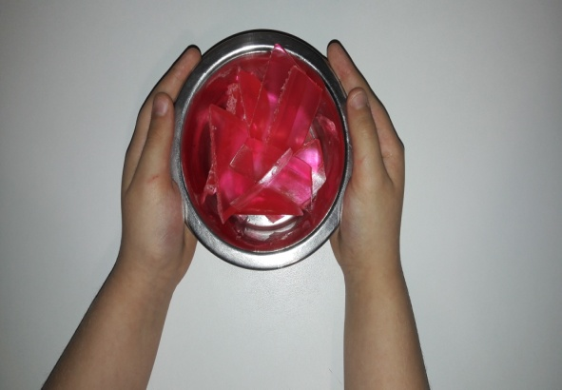
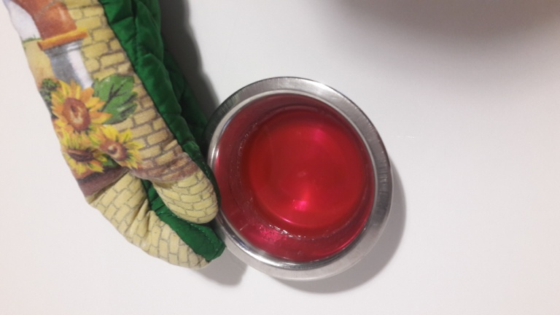
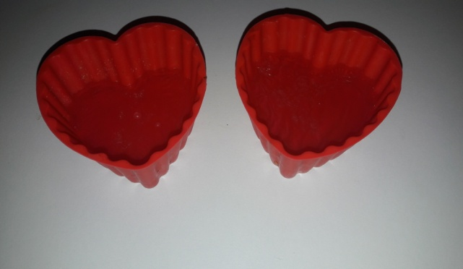
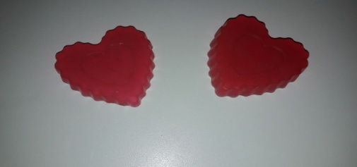
Создаем мыло своими руками
-Взяли мыльную основу и растопили ее на водяной бане;
-эту жидкость налили в форму и оставили до остывания;
-вытащили мыло, обрезали все лишнее и оставили на сутки.
Вывод: : Создание мыла своими руками - это увлекательное и интересное занятие. Мыло ручной работы содержит в себе тепло рук , доброту и любовь к близким.

Slide 7
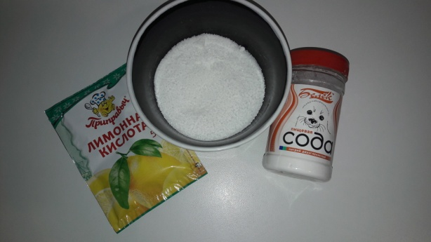
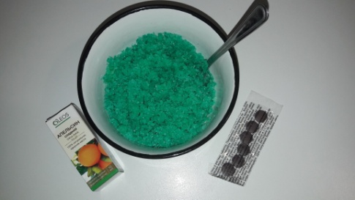
«Бомбочки» для ванны :
Смешала соду и кислоту в одной миске, во второй миске смешала морскую соль, 45 капель красителя, 40 капель ароматизатора. Перемешать составы мисок. Наполнила формочки смесью, сильно прижала и оставила застывать.

Slide 8
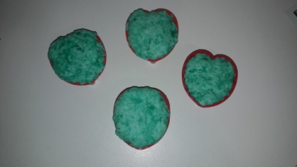
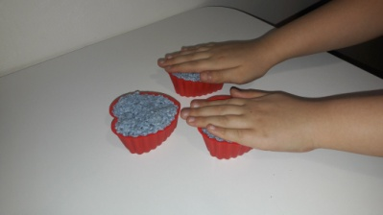
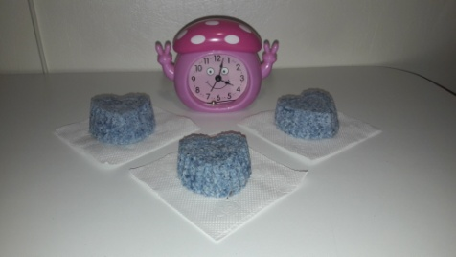
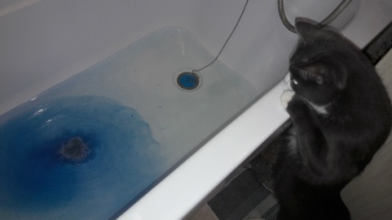
«Бомбочки» для ванны :
Вывод:
«Бомбочки» при взаимодействии с водой начинают шипеть, взрываться и наполняют ванную комнату ароматом.

Slide 9
Практическая часть Эксперимент№1
В емкость с водой добавили жидкое мыло. Взяли трубочки и стали дуть . Появляется «пенная шапка»
Вывод: Пышная пена привлекает маленьких детей, создавая комфорт в ванной, «пенная шапка» готова очистить кожу ребенка.
.

Slide 10
Эксперимент№2 «Мыло-силач»
Берем блюдце, переворачиваем его и смачиваем поверхность водой. Затем положим на эту поверхность мыло и оставляем на 10 мин. Когда начинаем поднимать мыло, то поднимается вместе с мылом блюдце.
Вывод: Мыло «приклеилось» к тарелке. Когда мыло намокло, между тарелкой и мылом образовалась пена и возникло взаимное притяжение. Этим свойством пользовались хозяйки во времена деревянных рам ,утепляя окна на зиму.

Slide 11
Эксперимент№3 «Рисование мылом»
Рисуем кусочком мыла на бумаге или ткани.
Вывод:
Мыло прекрасно рисует на бумаге и ткани, оставляя четкие контуры. Эти свойства мыла широко используются при обведении выкроек на ткань в швейных мастерских

Slide 12
Заключение. Вывод.
По результатам наших экспериментов можно сделать вывод, что изготовить мыло в домашних условиях очень просто, с этим справится даже ребенок. Эта работа очень интересная и увлекательная! Мыло своими руками - очень красивый продукт, который содержит в себе тепло рук, доброту и любовь к близким. Ежедневное использование мыла, привитое нам с детства, сохраняет нашу микрофлору для укрепления здоровья.

Slide 13
Список литературы
В. Корнилова, О. Смирнова « Мыло своими руками» .
Издательство : АСТ- ПРЕСС, 2011г.
Линда Гемблин « Мыло ручной работы»
Лариса Лупато « Мыло. Изготовление и декорирование.»
С.А. Дмитриев « Мыла и новые моющие средства»
М- 1953год.
Сайт «Википедия» ( интернет- ресурсы)

Slide 14
Спасибо за внимание!

